Slide 1


Disciplina: Sistemas de Controle 1 - ET76H
Prof. Dr. Ismael Chiamenti
2014/2
Aula 3
CONTATOS PARA DÚVIDAS
- Email: ismael.utfpr@gmail.com
Local: DAELT/UTFPR
PLANO DE ENSINO, PLANO DE AULAS E INFORMAÇÕES:
https://paginapessoal.utfpr.edu.br/chiamenti

Slide 2
HOJE...
Conceitos básicos de sistemas de controle;
Sistemas em malha aberta e malha fechada;
(Revisão TL) e Simplificação de diagrama de blocos;
Funções de transferência ;
Modelo na forma de variáveis de estado;
Caracterização da resposta de sistemas de primeira ordem, segunda ordem e ordem superior;
Erro de estado estacionário;
Estabilidade;
Introdução a controladores PID;
Sintonia de controladores PID;
Método do lugar das raízes;
Projeto PID via método do lugar das raízes;
Resposta em frequência;
Margens de ganho e fase e estabilidade relativa;
Projeto de controlador por avanço e atraso de fase;
Controlabilidade e Observabilidade.

Slide 3
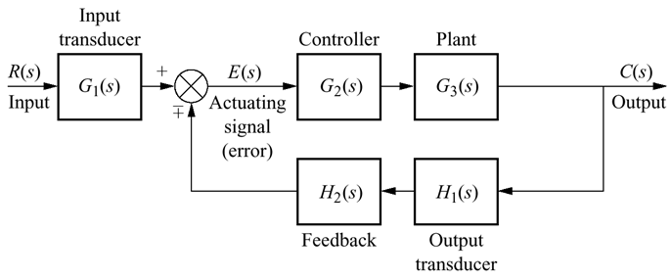
ONDE ESTAMOS...
Determinando o modelo matemático dos sistemas representados
pelos blocos nos diagramas.

Slide 4


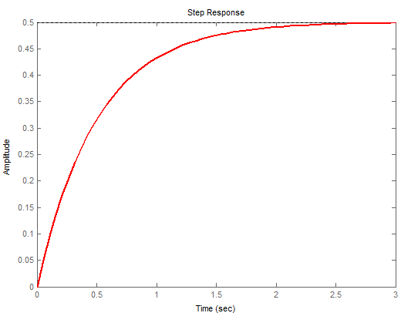

FUNÇÕES DE TRANSFERÊNCIA
Exemplo1: Determine a função de transferência C(s)/R(s) do sistema representado pela seguinte equação diferencial:
Resposta:
Exemplo2: Considerando a G(s) obtida, determinar a resposta do sistema a uma entrada do tipo degrau unitário r(t)=u(t).
Resposta: , para t≥0

Slide 5


FUNÇÕES DE TRANSFERÊNCIA
Exemplo3: Determine a equação diferencial correspondente a seguinte
função de transferência:
Resposta:
Em geral, sistemas físicos que podem ser representados usando equações diferenciais lineares e invariantes no tempo podem ser modelados por funções de transferência.

Slide 6
FUNÇÕES DE TRANSFERÊNCIA
Serão revisadas as funções de transferência de:
Sistemas Elétricos;
Circuitos com amplificadores operacionais;
Sistemas mecânicos em translação;
Sistemas mecânicos em rotação;
Sistemas com engrenagens;
Sistemas eletromecânicos.
OBS.: Para consulta de outros sistemas, por exemplo, pneumáticos,
hidráulicos, térmicos, verificar:
Cannon, R.H., Jr. Dynamics of Physical Systems.

Slide 7
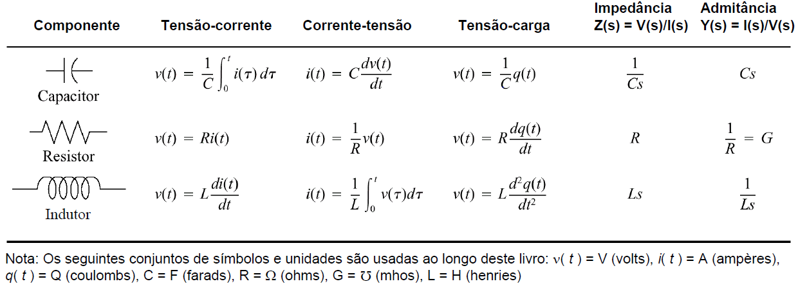
FUNÇÕES DE TRANSFERÊNCIA
Sistemas Elétricos:
Três componentes lineares passivos: resistores, capacitores e indutores.
(definidos como passivos por não haver fonte interna de energia):

Slide 8
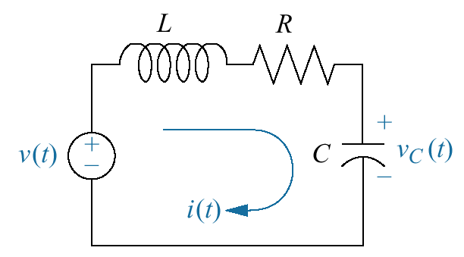



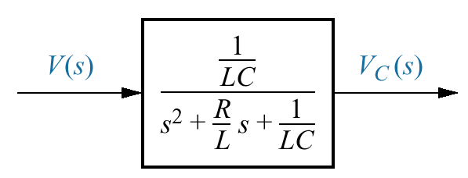



FUNÇÕES DE TRANSFERÊNCIA
Exemplo1: Determinar a função de transferência que relaciona a tensão
sobre o capacitor, Vc(s), com a tensão de entrada, V(s).

Slide 9
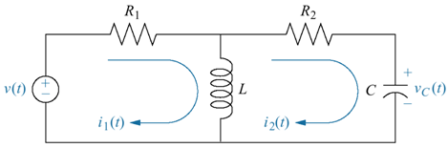
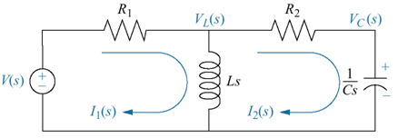
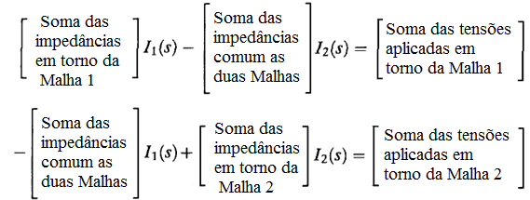

FUNÇÕES DE TRANSFERÊNCIA
Exemplo2: Determinar a função de transferência que relaciona a corrente I2
com a tensão de entrada V(s).

Slide 10
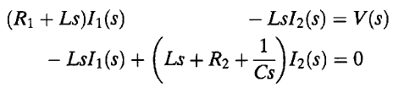
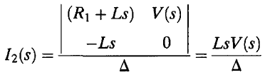
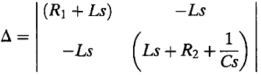
FUNÇÕES DE TRANSFERÊNCIA
Resolvendo por Cramer:

Slide 11

FUNÇÕES DE TRANSFERÊNCIA

Slide 12
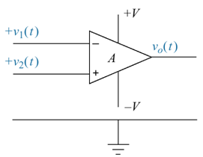
FUNÇÕES DE TRANSFERÊNCIA
Circuitos com amplificadores operacionais
Características:
Entrada diferencial v2(t) – v1(t);
Alta impedância de entrada, Zin → ∞ (ideal);
Baixa impedância de saída, Zout → 0 (ideal);
Alto ganho de amplificação, A = ∞ (ideal)
Sendo vo(t) = A(v2(t) – v1(t))

Slide 13
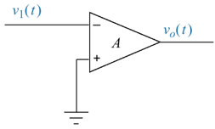
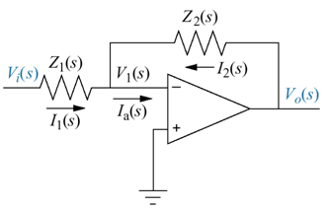

FUNÇÕES DE TRANSFERÊNCIA
Amplificador inversor:

Slide 14
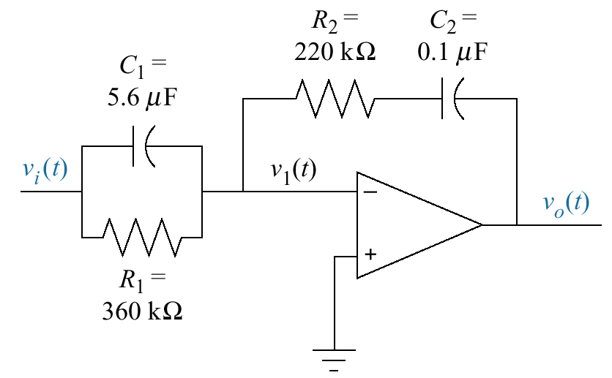



FUNÇÕES DE TRANSFERÊNCIA
Exemplo: Calcular a função de transferência Vo/Vi

Slide 15
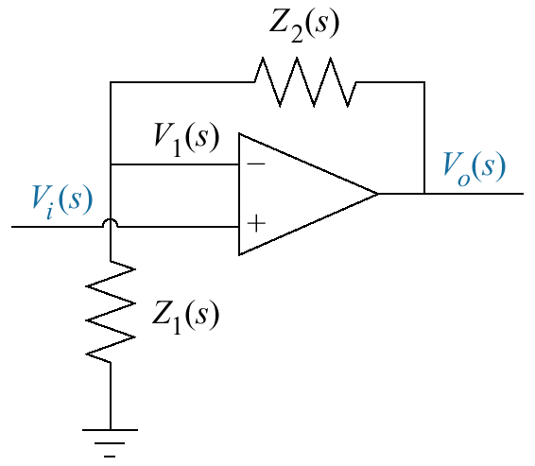

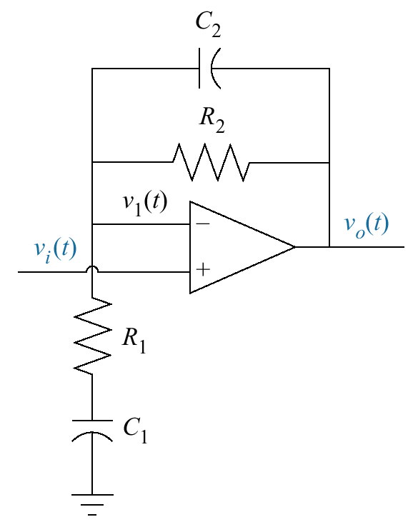



FUNÇÕES DE TRANSFERÊNCIA
Amplificador não inversor
Exemplo:

Slide 16
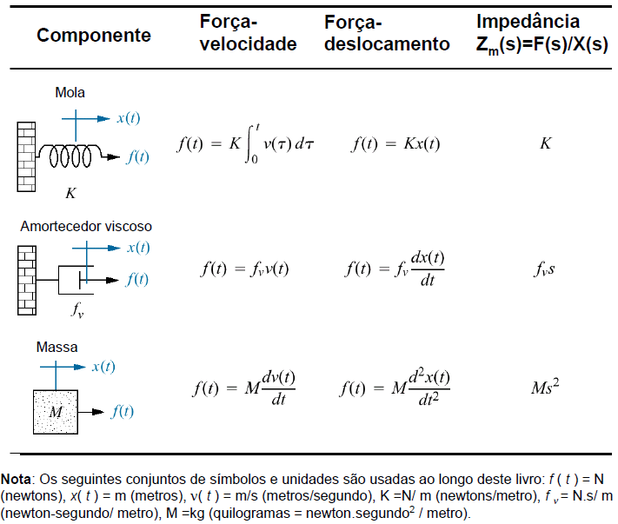
FUNÇÕES DE TRANSFERÊNCIA
Sistemas mecânicos
em translação
Três elementos
passivos:
Mola e massa, arma-
zenam energia
Amortecedor: Dissipa
energia.

Slide 17
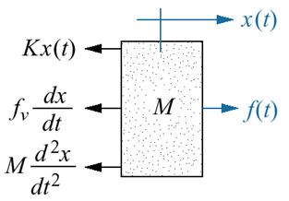
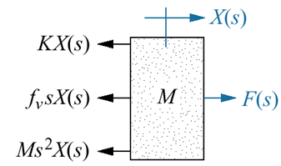
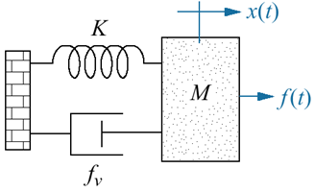
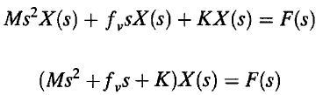


FUNÇÕES DE TRANSFERÊNCIA
Exemplo1: Determinar a função de transferência que relaciona X(s)/F(s), ou seja,
F(s) é a entrada e X(s) a saída do sistema.

Slide 18
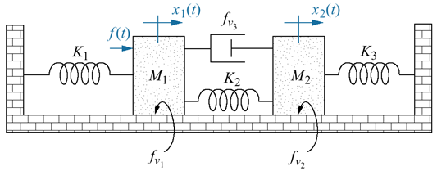
FUNÇÕES DE TRANSFERÊNCIA
Exemplo2: Determinar a função de transferência que relaciona X2(s)/F(s), ou seja,
F(s) é a entrada e X2(s) a saída do sistema.
O sistema possui dois graus de liberdade, pois cada massa pode se mover na hori-
zontal enquanto a outra é mantida parada. Para tal sistema, são necessárias duas
equações de movimento.
As equações são obtidas utilizando-se o princípio da superposição, conforme
procedimento exemplificado a seguir.

Slide 19
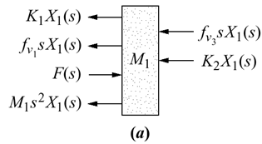
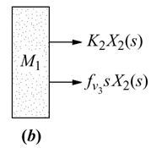
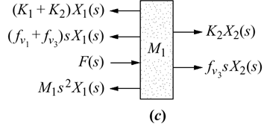
FUNÇÕES DE TRANSFERÊNCIA
Composição do diagrama das forças atuantes sobre M1:
Movimento somente de M1
Movimento somente de M2
Soma de todas as forças atuantes sobre M1

Slide 20
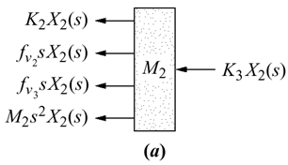
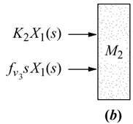
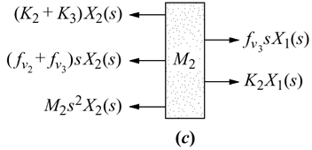
FUNÇÕES DE TRANSFERÊNCIA
Composição do diagrama das forças atuantes sobre M2:
Movimento somente de M2
Movimento somente de M1
Soma de todas as forças atuantes sobre M2

Slide 21

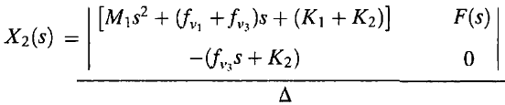


FUNÇÕES DE TRANSFERÊNCIA

Slide 22
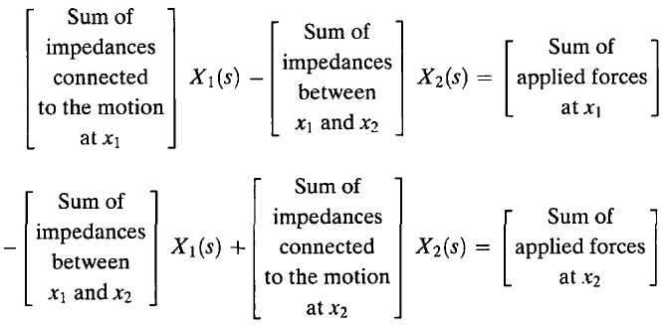
FUNÇÕES DE TRANSFERÊNCIA
Sem usar
diagrama de forças:

Slide 23
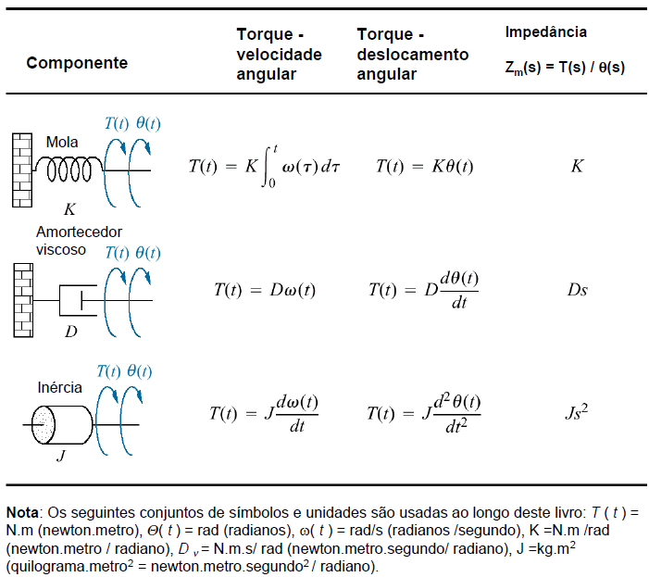
FUNÇÕES DE TRANSFERÊNCIA
Sistemas mecânicos
em rotação:
Semelhante ao sistema
de translação, mas
considerando torque no
lugar de força e desloca-
mento angular no lugar
do deslocamento linear.
A massa é trocada
por inércia.

Slide 24
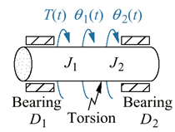
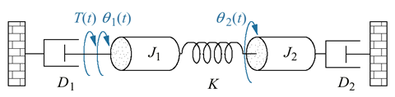
FUNÇÕES DE TRANSFERÊNCIA
Exemplo1: Considerando a torção existente nos eixos reais, encontrar a função de transferência θ2(s)/T(s) do sistema ilustrado abaixo:
Embora a torção ocorra ao longo do eixo, consideramos que ela ocorre como uma mola concentrada em um ponto particular do eixo.
A mola que representa a torção no corpo cilíndrico apresenta uma inércia J1 a esquerda e uma inércia J2 a direita.

Slide 25
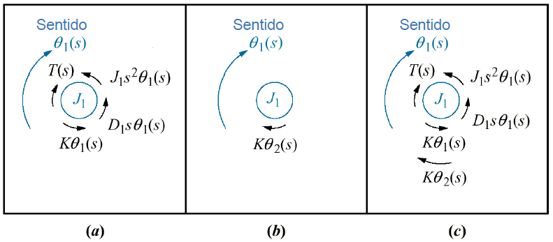
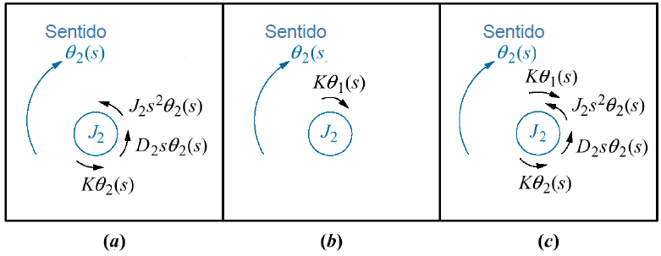

FUNÇÕES DE TRANSFERÊNCIA
Composição dos torques sobre J1:
Torques devido somente a rotação de J1;
Torques sobre J1 devido somente a rotação de J2;
Torques resultantes.
Composição dos torques sobre J2:
Torques devido somente a rotação de J2;
Torques sobre J2 devido somente a rotação de J1;
Torques resultantes.

Slide 26


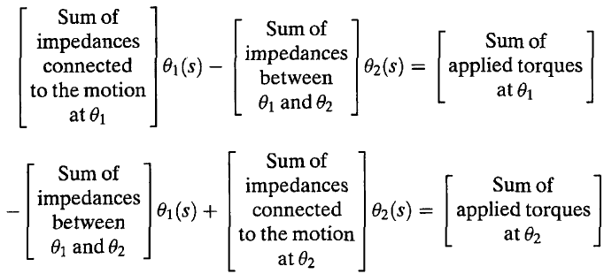
FUNÇÕES DE TRANSFERÊNCIA

Slide 27
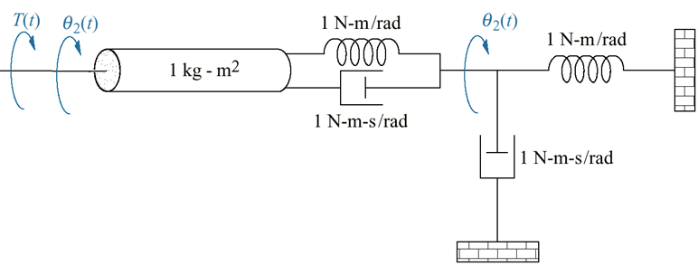

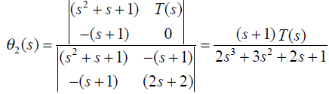

FUNÇÕES DE TRANSFERÊNCIA
Exemplo2: Encontrar a função de transferência θ2(s)/T(s)
Assumindo θ1(s) o deslocamento angular da inércia:

Slide 28


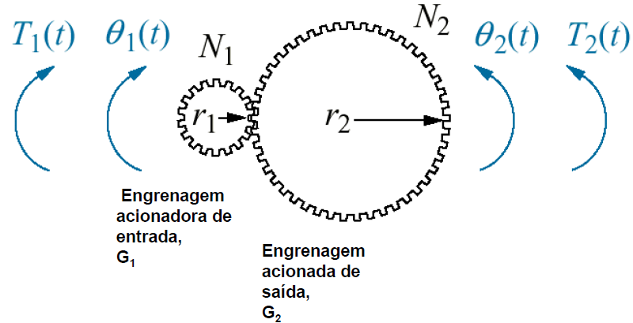


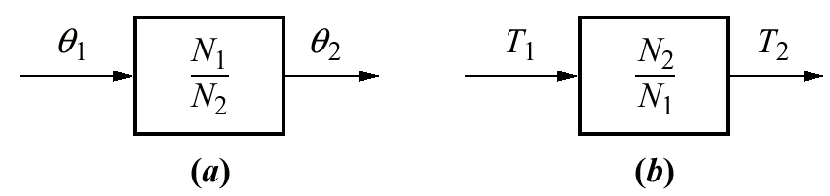
FUNÇÕES DE TRANSFERÊNCIA
Sistemas com engrenagens:
Sistemas acionados por motores raramente são vistos sem trens de engrenagens acionando a carga.
As engrenagens proporcionam vantagens mecânicas ao sistema de rotação. Ex: A bicicleta de marcha, ladeira a cima, por meio de uma troca de marcha, fornece mais torque e menos velocidade. Em linha reta, pode-se obter menos torque e mais velocidade.
Em muitas aplicações, as engrenagens apresentam folgas (backlash), que ocorrem devido a um ajustamento inadequado entre os dentes da engrenagem, consideraremos sem backlash.

Slide 29
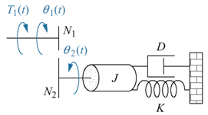
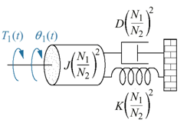
FUNÇÕES DE TRANSFERÊNCIA
As IMPEDÂNCIAS mecânicas em rotação podem ser refletidas por meio de trens de engrenagens multiplicando-se a impedância mecânica pela relação:
Exemplo) Transferência para o eixo 1:

Slide 30
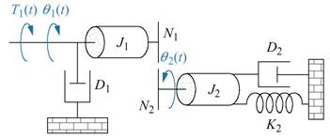
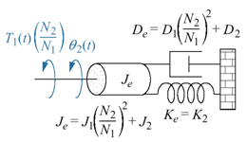
FUNÇÕES DE TRANSFERÊNCIA
Exemplo) Encontrar a função de transferência θ2(s)/T1(s)
Inicialmente, as impedâncias J1 e D1 são refletidas para o eixo 2, sendo
o torque T2 reescrito em função do torque T1:

Slide 31




FUNÇÕES DE TRANSFERÊNCIA

Slide 32
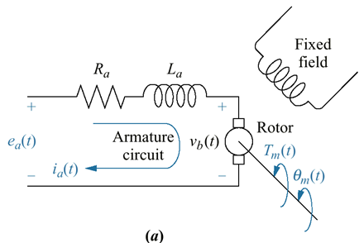
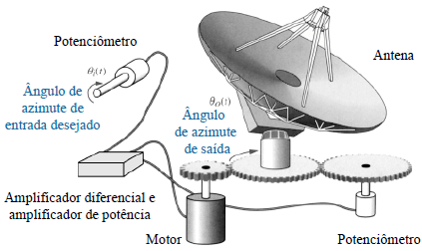
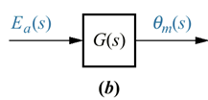
FUNÇÕES DE TRANSFERÊNCIA
Sistemas eletromecânicos:
Abordaremos a função de transferência para um tipo particular de sistema eletromecânico: o servomotor de corrente contínua controlada pela armadura.
Um motor é um elemento eletromecânico que fornece um deslocamento angular como saída para uma tensão de entrada.

Slide 33

FUNÇÕES DE TRANSFERÊNCIA
O campo magnético é produzido por ímãs permanentes estacionários ou por meio de um eletroímã estacionário, chamado de campo fixo;
Em circuito, montado em uma estrutura rotativa denominada armadura, circula uma corrente ia(t), que “corta” o campo magnético segundo um ângulo reto, resultando em força, F = Blia(t), sendo B a intensidade do campo magnético e l o comprimento do condutor;
Quando o condutor se desloca perpendicularmente a um campo magnético,
é gerada uma tensão em seus terminais igual a e = Blv, sendo e a tensão e v a velocidade do condutor.
Para a armadura girando, pode-se escrever:

Slide 34
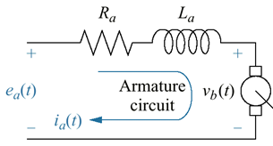
FUNÇÕES DE TRANSFERÊNCIA
vb(t) tensão devida a força contraeletromotriz (fcem);
Kb uma constante de proporcionalidade, chamada de constante de fcem;
dθm(t)/dt = ωm(t) é a velocidade angular do motor.
Aplicando a transformada de Laplace:
Escrevendo a equação de malha para o circuito da armadura:

Slide 35



FUNÇÕES DE TRANSFERÊNCIA
O torque produzido pelo motor é proporcional à corrente de armadura, logo:
Onde Tm é o torque gerado pelo motor e Kt uma constante de proporcionalidade,
chamada de constante de torque do motor. A corrente da armadura pode ser
escrita como:
Agrupando as equações anteriores, resulta em:

Slide 36
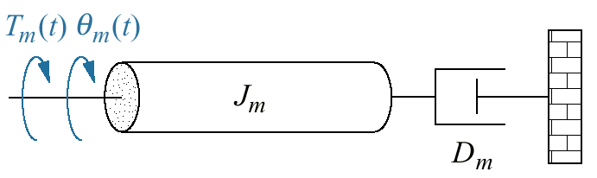

FUNÇÕES DE TRANSFERÊNCIA
É necessário substituir Tm em termos de θm para se chegar na função de transferência desejada: θm(s)/Ea(s). A figura a seguir mostra o carregamento
mecânico típico de um motor.
Jm é a inércia equivalente na armadura (incluindo a inércia da própria armadura e as refletidas da carga para ela)
Dm é o amortecimento viscoso equivalente na armadura (incluindo o da própria armadura e os refletidos da carga para ele).
Da figura acima:

Slide 37






FUNÇÕES DE TRANSFERÊNCIA
Em um motor dc tem-se, geralmente, La << Ra, podendo ser reescrita a equação acima como :
A função obtida tem a forma geral: Kt [NA/m] ; Kb[Vs/rad]

Slide 38






FUNÇÕES DE TRANSFERÊNCIA
Determinação das constantes Kt e Kb: considere a equação anteriormente obtida:
Aplicando a transformada de Laplace inversa,
chega-se em:
Isolando Tm:

Slide 39


FUNÇÕES DE TRANSFERÊNCIA
Determinação das constantes Jm e Dm: considere a seguinte configuração:
A figura representa um motor com inércia da armadura igual a Ja e o amortecimento associado a ela como Da. O motor está conectado a uma carga com inércia JL e amortecimento DL. Assim, a inércia e amortecimento equivalente refletidos para a armadura são:

Slide 40


FUNÇÕES DE TRANSFERÊNCIA
Exemplo: Dado o sistema e a curva torque-velocidade, obter a função de transfe-
rência θL(s)/Ea(s).

Slide 41



FUNÇÕES DE TRANSFERÊNCIA
Refletindo as impedâncias e os amortecimentos para o motor:

Slide 42



FUNÇÕES DE TRANSFERÊNCIA
Do gráfico torque – velocidade:
E as constantes elétricas da função de transferência:

Slide 43





FUNÇÕES DE TRANSFERÊNCIA
Substituindo os valores determinados na função de transferência:
Para obter θL(s)/Ea(s), usa-se a relação
( N1=100 e N2 = 1000)

